Slide 1

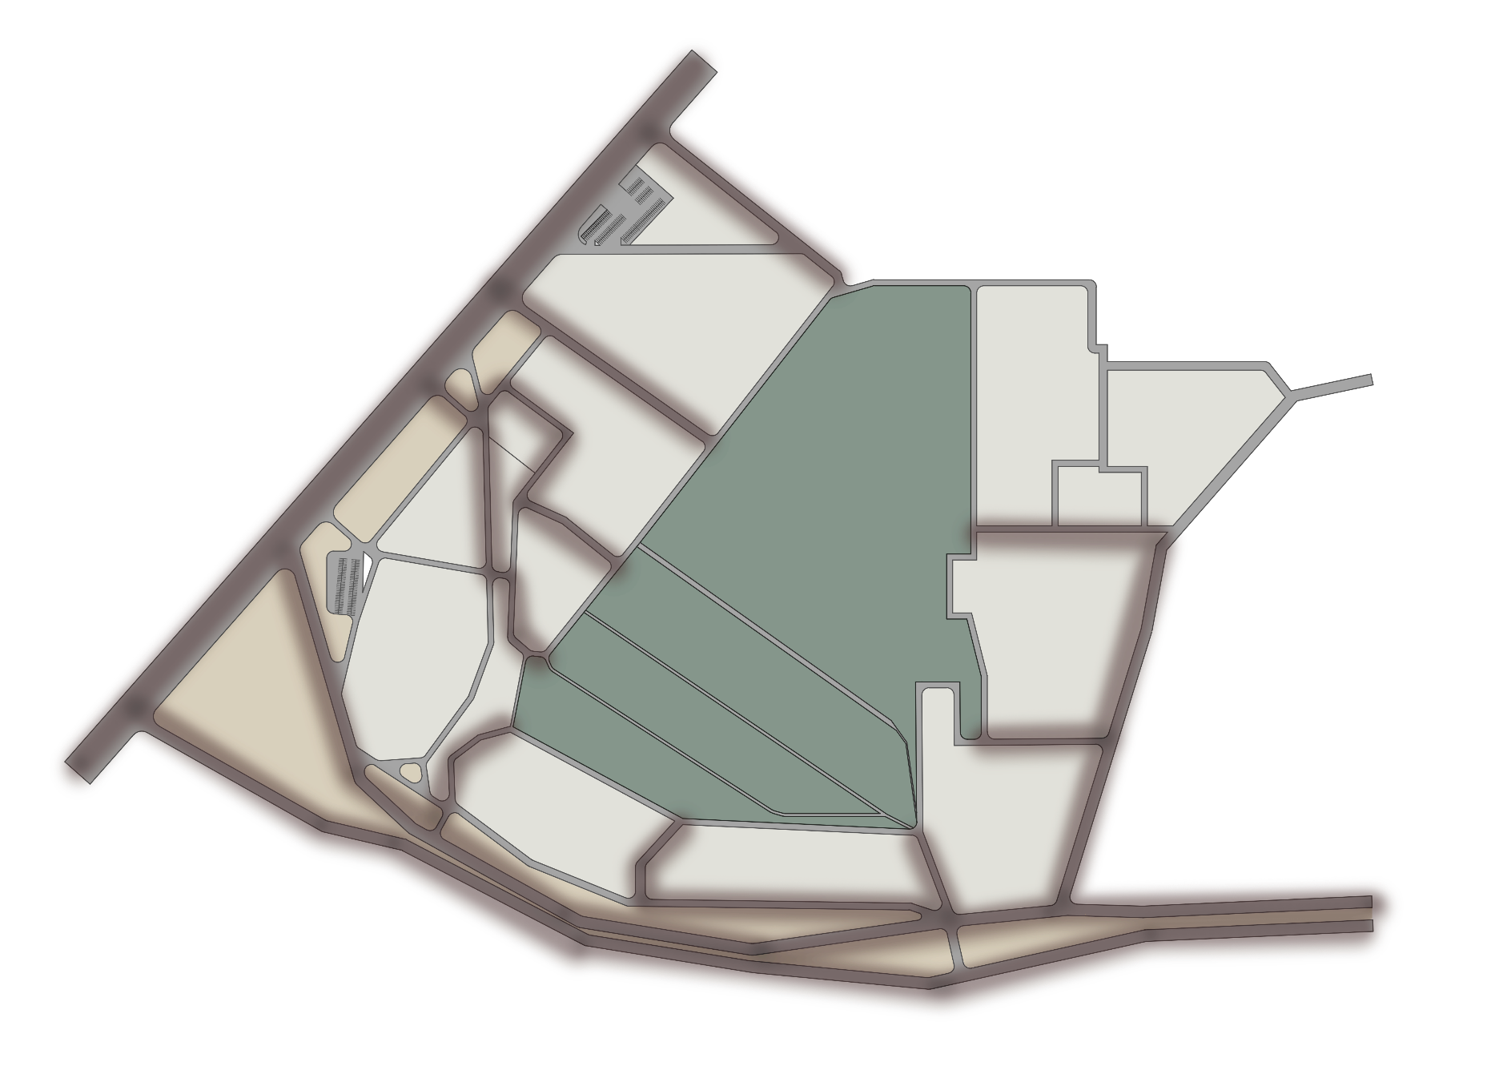
Схема транспортной доступности
Территория участка
Транспортная доступность к территории парка
Существующие парковки
Жилая застройка

Slide 2
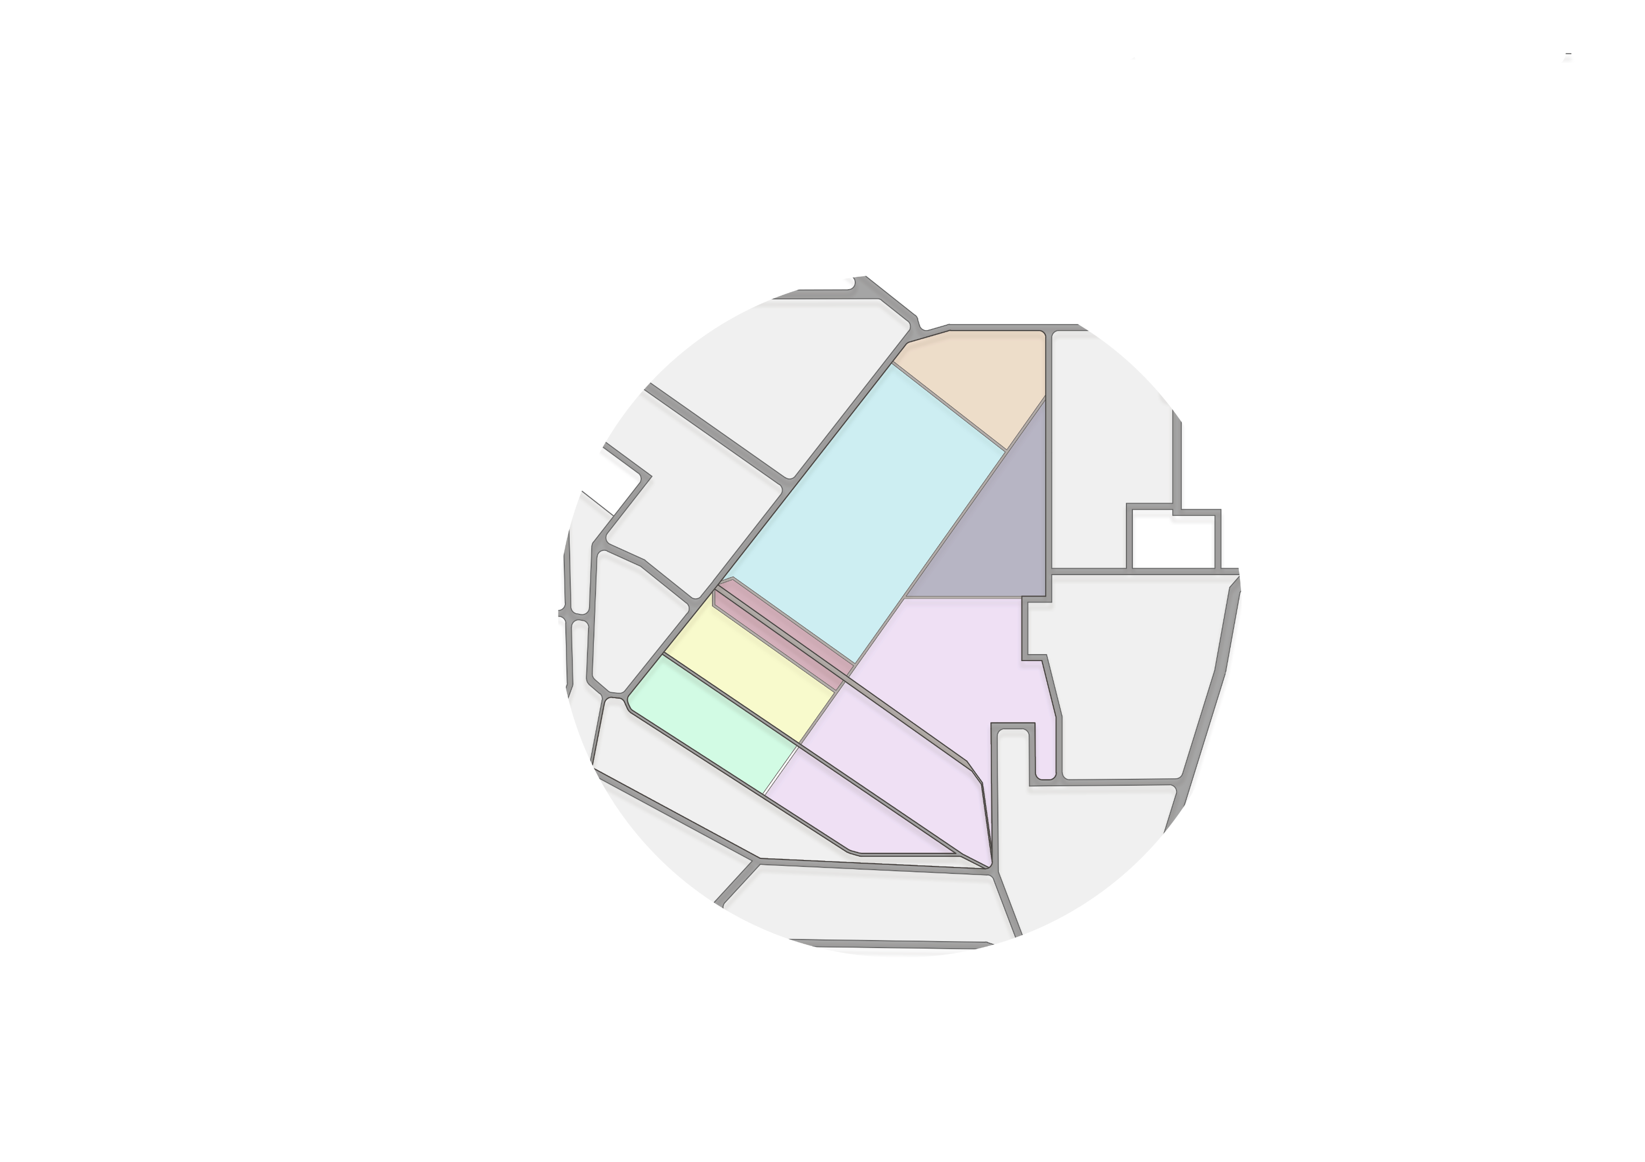
Функциональное зонирование
Зона спортивных сооружений
Зона дрессировки собак
Зона ярмарочных площадок
Зона фудкорта
Зона троп
Зона детской площадки
Зона отдыха

Slide 3
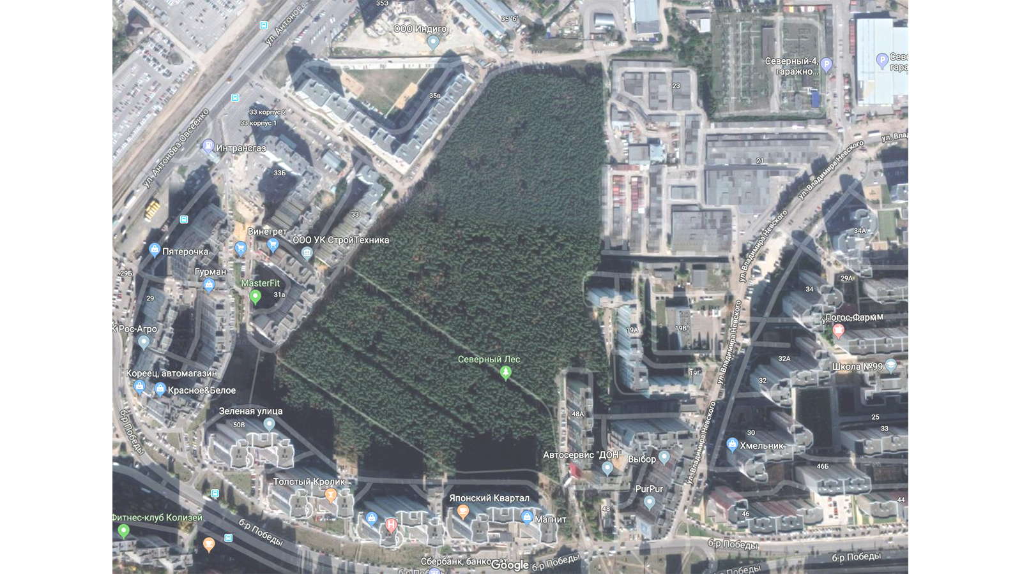
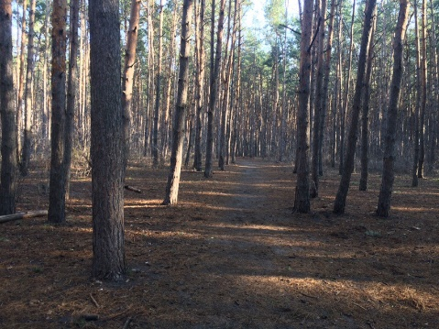
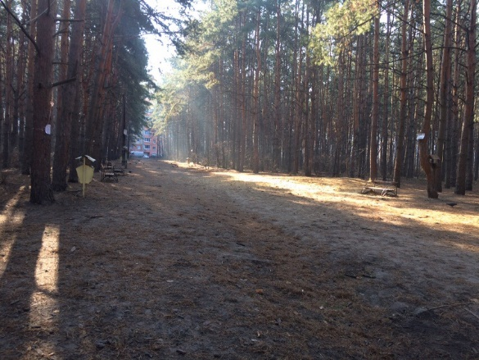
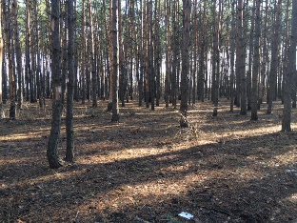
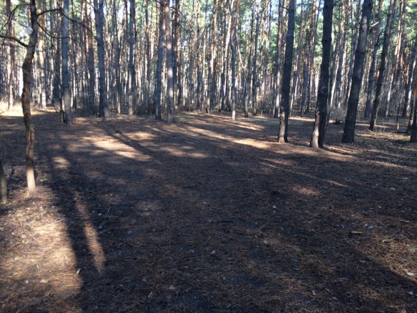
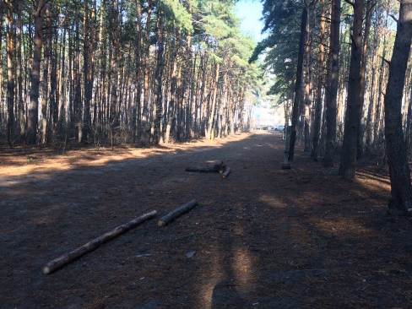
фотоанализ
Размеры парка:
Длина:449 м.
Ширина:270 м
S: 121 230 м. кв..
Территория подходит для реализации проекта. В целях сохранения леса и предотвращения вырубки расположение ярмарочных зон формируется на открытых естественным путем пространствах.

Slide 4

Генеральный план
Диаметр участков под площадки: 10-12 м.
Площадка для дрессировки собак
Площадка для тенниса
Ярмарочные зоны
сцена
фудкорт
дорожка для пробежек
велодорожка
Детские площадки
Зона отдыха

Slide 5
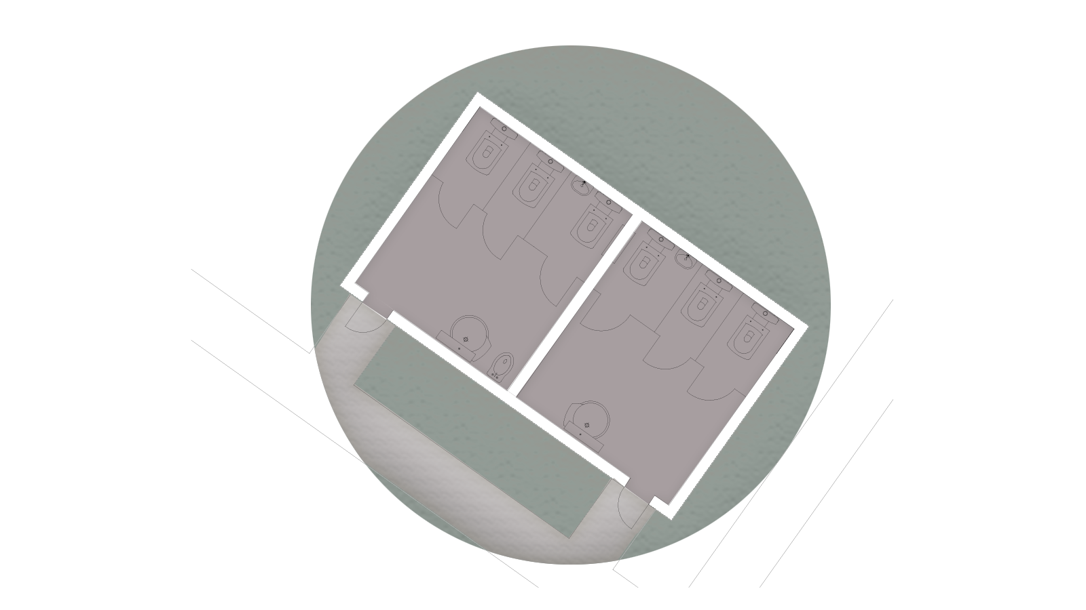
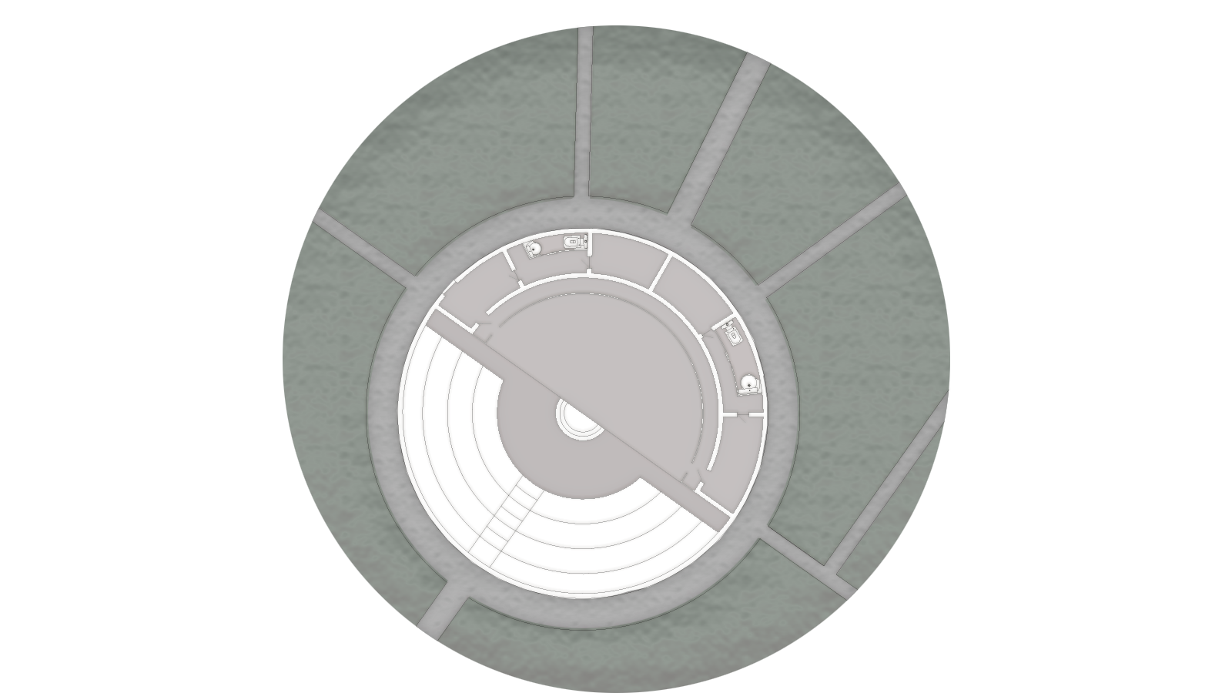
Генеральный план.
Сцена-амфитеатр
Сан. узлы на территории

Slide 6
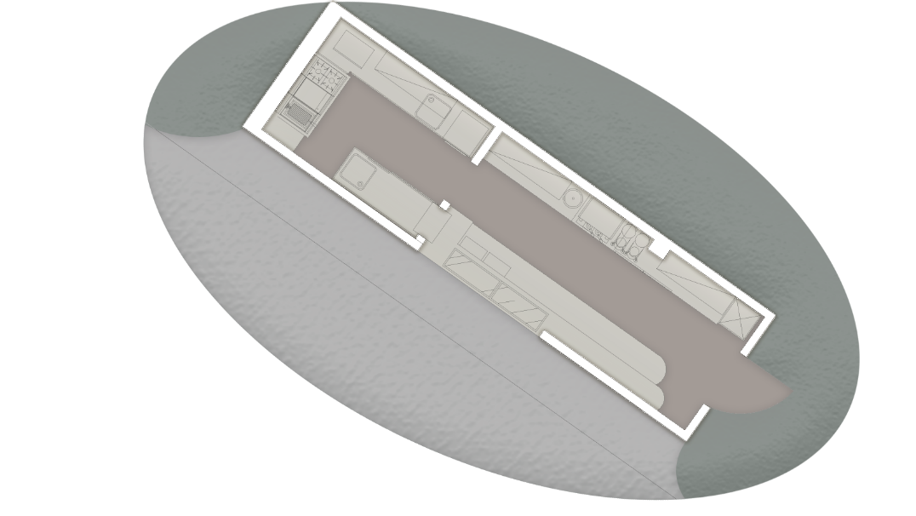
Генеральный план.
павильоны общепита

